Slide 1
实验六：实现朴素贝叶斯分类器
——手写数字数据集

Slide 2
实验环境
Python 3.6
编辑器：Jupyter Notebook（建议使用anaconda安装）
可使用numpy、pandas、matplotlib等基础扩展包
不可使用sklearn、kreas等机器学习包

Slide 3
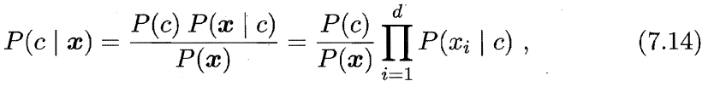
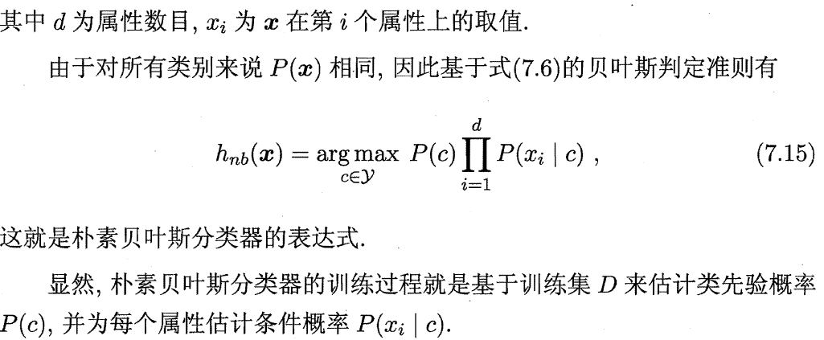
朴素贝叶斯
朴素贝叶斯分类器采用了“属性条件独立性假设”: 对已知类别，假设所有属性相互独立. 换言之, 假设每个属性独立地对分类结果发生影响.

Slide 4
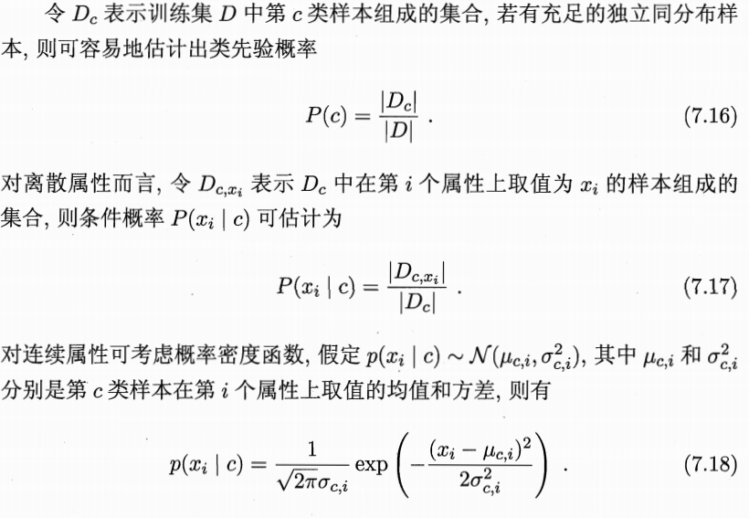
朴素贝叶斯

Slide 5
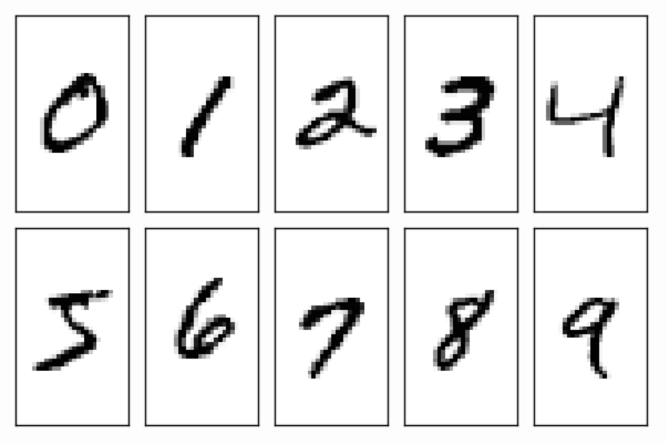
数据集介绍
数据集：训练集：/MNIST_train.
测试集：/MNIST_test
训练集包含 1934 个样本, 测试集包含 946 样本. MNIST 数据集中的每张图片由 32*32 个像素点构成, 每个像素点用一个灰度值表示.

Slide 6
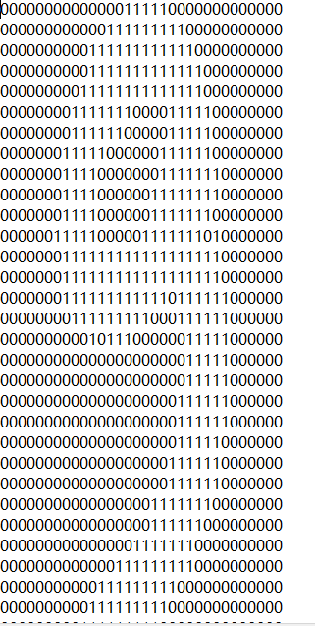
数据集介绍
数据集二值化处理：
对于像素数值, 大于128的转换成 1
小于等于128的转换成 0
这样对于每张图片中的每个特征就只有2个取值

Slide 7
实验要求
设计朴素贝叶斯分类器
通过训练集计算得到贝叶斯分类器的先验概率分布
将得到的贝叶斯分类器应用到测试集进行测试并输出准确率
6月15日晚上12:00之前将代码、实验的输出结果与心得体会（doc或pdf文件，包括实验遇到的问题、解决方法和收获）一并打包上传至邮箱

